Slide 1
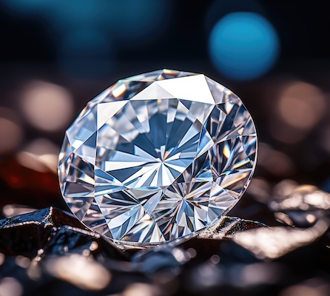
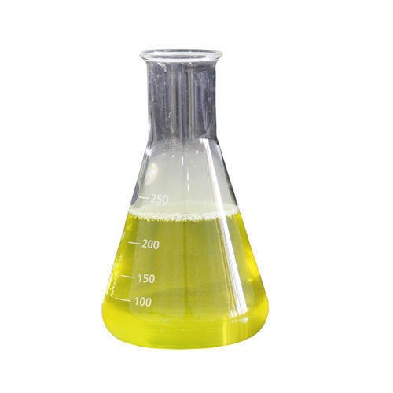
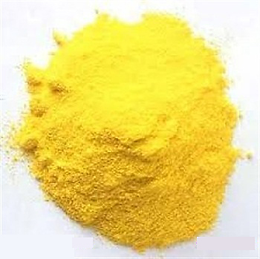
TIẾT 89-BÀI 21:
SỰ KHÁC NHAU CƠ BẢN GIỮA PHI KIM VÀ KIM LOẠI

Slide 2
  I. Ứng dụng của một số phi kim quan trọng
  II. Sự khác nhau giữa phi kim và kim loại
BÀI 21
SỰ KHÁC NHAU CƠ BẢN GIỮA
PHI KIM VÀ KIM LOẠI

Slide 3
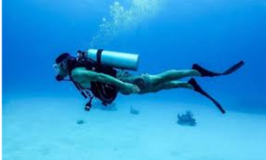
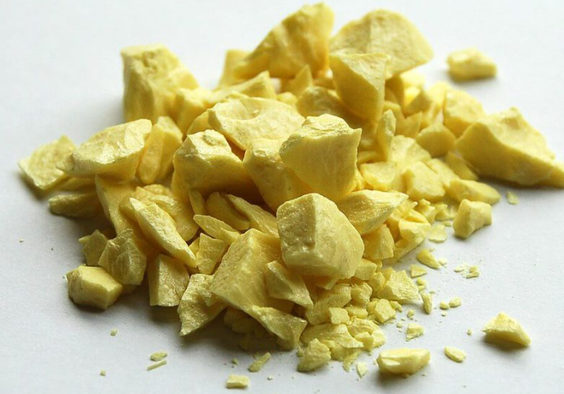
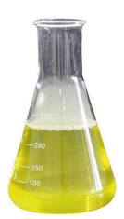
KHỞI ĐỘNG
Hãy kiểm tra hiểu biết về phi kim của các em bằng cách trả lời nhanh các câu hỏi sau: a) Khí nào giúp duy trì sự sống, sự cháy? b) Chất nào dạng bột, có màu vàng, tồn tại dạng đơn chất trong các mỏ, tro bụi núi lửa, dầu mỏ, trong suối nước nóng, còn được gọi là diêm sinh. c) Chất nào được cho vào nước để sát khuẩn, gây mùi hắc.

Slide 4
a) Khí nào giúp duy trì sự sống, sự cháy ?
Oxygen.
b) Chất nào dạng bột, có màu vàng, tồn tại dạng đơn chất trong các mỏ, tro bụi núi lửa, dầu mỏ, trong suối nước nóng, còn được gọi là diêm sinh?
Lưu huỳnh.
c) Chất nào được cho vào nước để sát khuẩn, gây mùi hắc ?
Chlorine.

Slide 5
I. Ứng dụng của một số phi kim quan trọng
Hoạt động nhóm 4 (10 phút)
Quan sát Hình 21.1, hình 21.2 kết hợp hiểu biết của em trong thực tế, em hãy trình bày một số ứng dụng của các phi kim như carbon, lưu huỳnh, chlorine

Slide 6
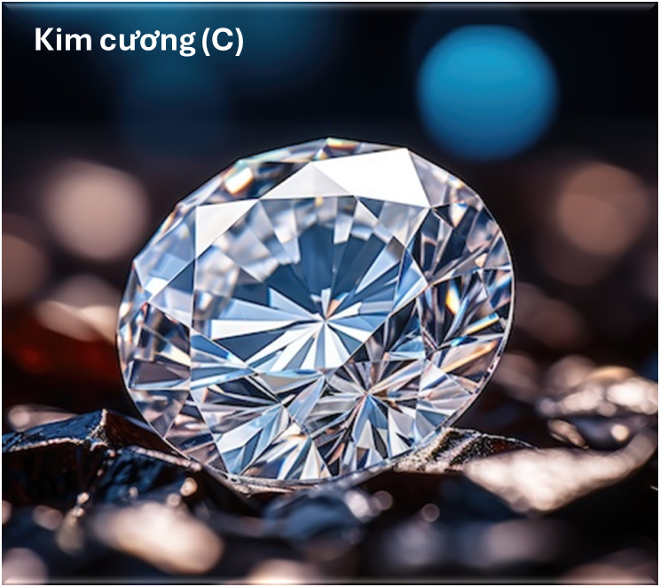
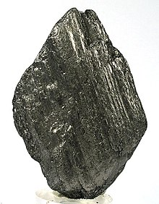
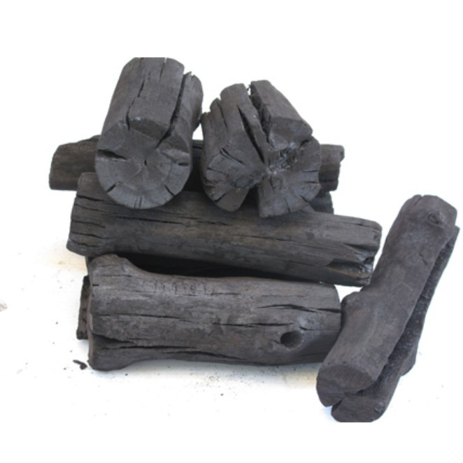
I. Ứng dụng của một số phi kim quan trọng
1. Carbon
Trong tự nhiên, đơn chất carbon tồn tại ở các dạng chính như: kim cương, than chì (graphite), carbon vô định hình (than gỗ, than xương, mồ hóng,...).
Kim cương
Than chì
Than gỗ

Slide 7
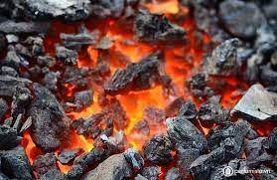
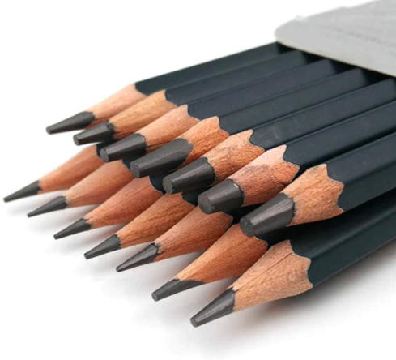
1. Carbon
Carbon có rất nhiều các ứng dụng như:
+ Kim cương làm đồ trang sức, mũi khoan, dao cắt kính;...
+ Than cốc dùng làm nhiên liệu, nguyên liệu trong công nghiệp luyện kim,...;
+ Than chì làm điện cực, chất bôi trơn, ruột bút chì,...;

Slide 8
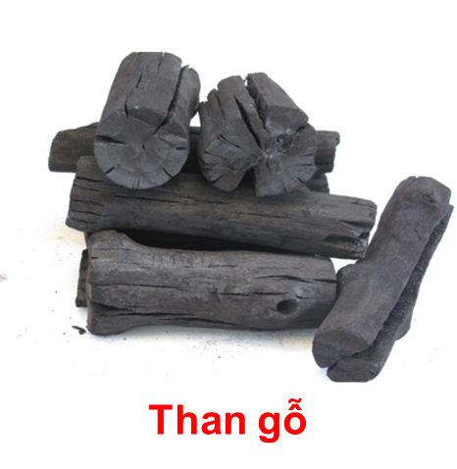
1. Carbon
- Các loại than như than gỗ, than xương,... có khả năng giữ trên bề mặt của nó các phân tử chất khí, chất tan trong dung dịch. Tính chất này được gọi là tính hấp phụ.
☞ Dựa vào tính hấp phụ, carbon ở dạng than hoạt tính được dùng trong mặt nạ phòng độc, chất khử màu, khử mùi.

Slide 9
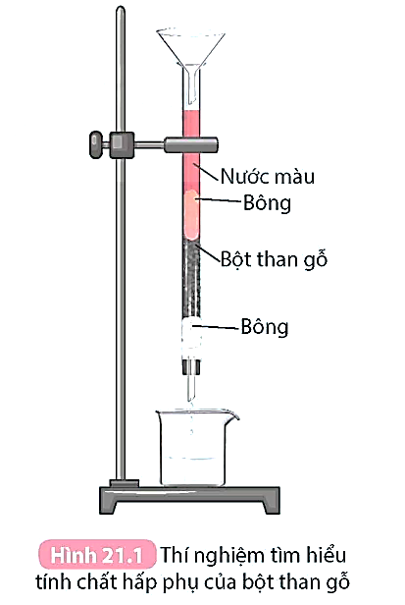

1. Carbon
Mô phỏng thí nghiệm

Slide 10
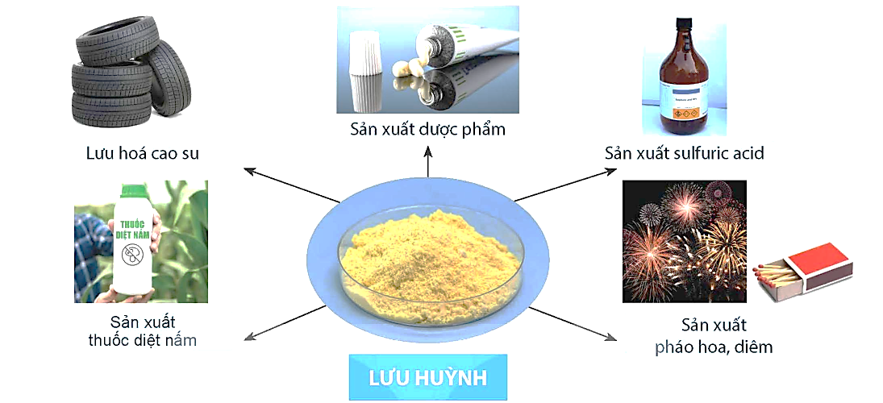
2. Lưu huỳnh (Sulfur)
Một số ứng dụng của lưu huỳnh

Slide 11
2. Lưu huỳnh (Sulfur)
EM CÓ BIẾT
Lưu hóa cao su
Quá trình lưu hoá cao su được phát minh bởi Charles Goodyear vào năm 1839. Bản chất của quá trình lưu hóa cao su là quá trình tạo các cầu nối lưu huỳnh giữa các mạch cao su để hình thành một mạng lưới có kết cấu chắc chắn, đàn hồi hơn. Vì vậy, lưu hoá cao su là quá trình quan trọng để sản xuất các sản phẩm từ cao su như lốp xe, ống dẫn, dây cáp, đệm, quần áo bảo hộ,...

Slide 12
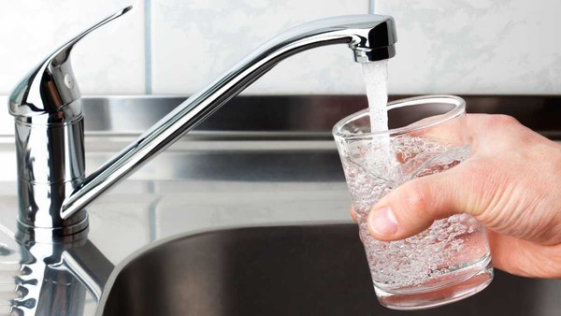
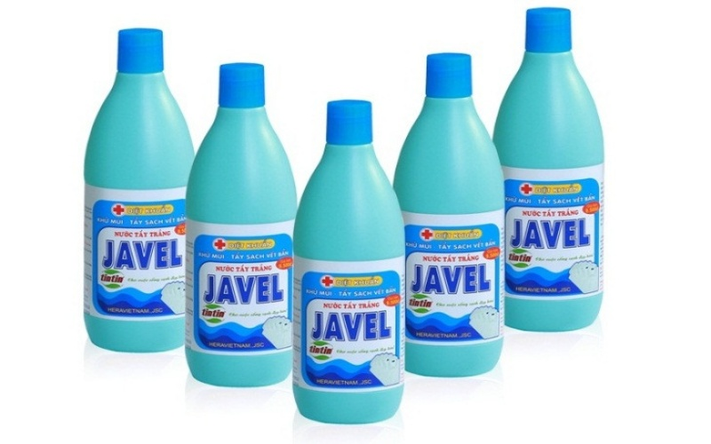
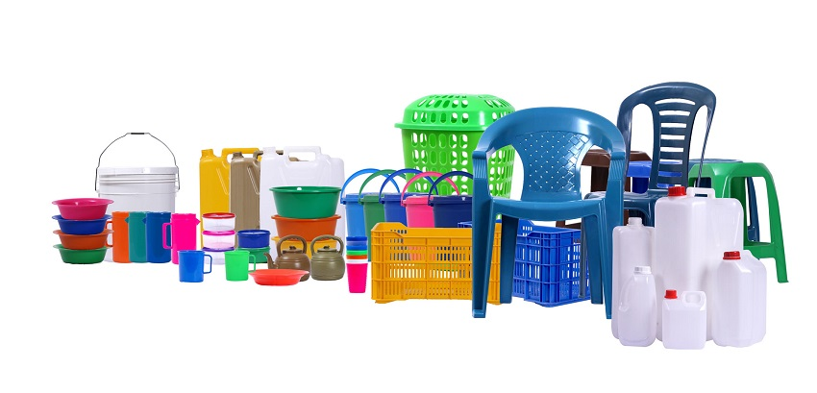
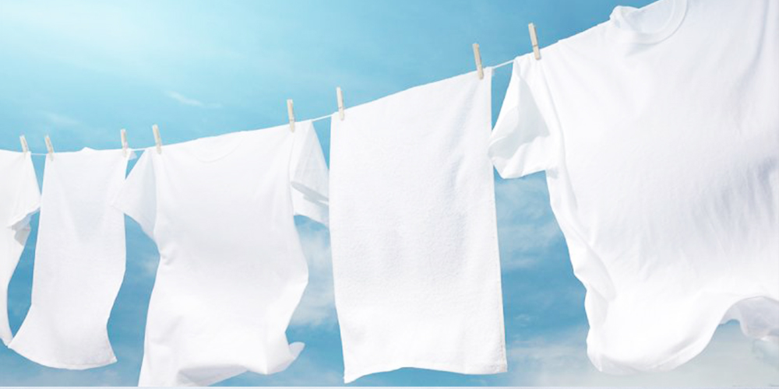
3. Chlorine
Chlorine
Khử trùng nước sinh hoạt
Sản xuất Javen, chất tẩy rửa
Sản xuất chất dẻo
Tẩy trắng vải, sợi, bột giấy

Slide 13
II. Sự khác nhau giữa phi kim và kim loại
Hoạt động nhóm 4: (10 phút)
Nghiên cứu thông tin sgk – hoàn thành bảng sau
Tính chất |  | Sự khác nhau giữa phi kim và kim loại
Tính chất vật lý

Slide 14
KẾT QUẢ HOẠT ĐỘNG
Tính chất |  | Sự khác nhau giữa phi kim và kim loại
Tính chất vật lý | Tính dẫn điện | - Kim loại dẫn điện tốt, phi kim thường không dẫn điện
 | Nhiệt độ nóng chảy và nhiệt độ sôi | - Phần lớn phi kim có nhiệt độ nóng chảy và nhiệt độ sôi thấp hơn kim loại
 | Khối lượng riêng | - Phần lớn phi kim có khối lượng riêng nhỏ hơn kim loại

Slide 15
Thảo luận trả lời câu hỏi
  Giải thích tại sao trong phản ứng giữa kim loại và phi kim, phi kim thường nhận electron.

Slide 16
  Giải thích tại sao trong phản ứng giữa kim loại và phi kim, phi kim thường nhận electron.
Trong phản ứng hoá học giữa kim loại và phi kim: phi kim có nhiều electron ở lớp ngoài cùng nên dễ nhận electron thành ion âm để có đủ 8 electron giống nguyên tố khí hiếm cùng chu kì, kim loại thường có 1, 2, 3 electron nên dễ cho electron thành ion dương để có lớp vỏ ngoài cùng bão hoà electron giống khí hiếm gần nhất.

Slide 17


LUYỆN TẬP:
RUNG
CHUÔNG VÀNG

Slide 18




CÂU HỎI
6
1
2
3
4
5
7
8
9
10
BẮT ĐẦU
Câu 1. Kim loại nào sau đây có tính nhiễm từ?
A. Mg. B. Fe.
C. Al. D. Cu.
Đáp án:
B

Slide 19
CÂU HỎI
6
1
2
3
4
5
7
8
9
10
BẮT ĐẦU
Câu 2. Kim loại được dùng phổ biến để tạo trang sức, có tác dụng bảo vệ sức khỏe là
A. Bạc. B. Đồng.
C. Sắt tây. D. Sắt.
Đáp án:
A

Slide 20
CÂU HỎI
6
1
2
3
4
5
7
8
9
10
BẮT ĐẦU
Câu 3. Nhiệt độ nóng chảy, nhiệt độ sôi của kim loại như thế nào so với phi kim ?
A. cao B. thấp
C. như nhau D.không xác định
Đáp án:
B

Slide 21
CÂU HỎI
6
1
2
3
4
5
7
8
9
10
BẮT ĐẦU
Câu 4. Kim loại nào sau đây ở thể lỏng ?
A. Fe. B. Hg.
C. Mg. D. Al.
B
Đáp án:

Slide 22
CÂU HỎI
6
1
2
3
4
5
7
8
9
10
BẮT ĐẦU
Câu 5. Nhiều kim loại tác dụng với oxygen tạo thành
A. Oxide lưỡng tính. B. Oxide trung tính.
C. Oxide acid. D. Oxide base.
Đáp án:
D

Slide 23
VẬN DỤNG:
PHIẾU HỌC TẬP SỐ 3
Câu 1:Hãy nêu ưu điểm của khẩu trang than hoạt tính so với khẩu trang thường.
Than hoạt tính có khả năng hấp phụ chất màu, chất mùi, các khí độc,... Do đó khẩu trang than hoạt tính có khả năng hấp phụ các loại bụi, khí độc như SO₂, NO₂,... tốt hơn khẩu trang thường.

Slide 24
VẬN DỤNG:
Câu 2: Hãy nêu vai trò của than hoạt tính trong các máy lọc nước.
Vai trò của than hoạt tính trong máy lọc lước: hấp phụ các chất bẩn, chất độc hại,... để làm sạch nước.

